Slide 1

Что такое ЕГЭ и что он значит для меня?
Prezentacii.com

Slide 2
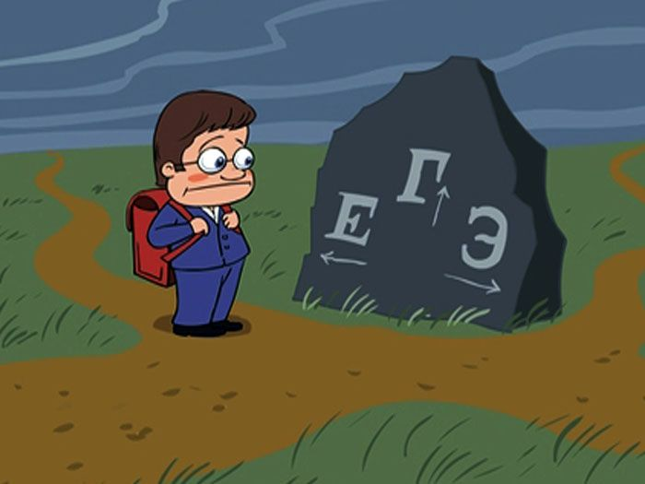
Психологические трудности
Личностные
Познавательные (когнитивные)
Процессуальные
Prezentacii.com

Slide 3
Психологические трудности
Личностные – связаны с особенностями восприятия учеником ситуации экзамена.
Познавательные (когнитивные) - связаны с особенностями переработки информации, особенностями работы с тестовыми заданиями
Процессуальные - связаны с самой процедурой ЕГЭ
Prezentacii.com

Slide 4
Самооценка психологической готовности к ЕГЭ
Сумма баллов | Уровень
От 1 до 5 баллов | Очень низкий
От 6 до 10 баллов | Низкий
От 11 до 15 баллов | Средний
От 16 до 20 баллов | Выше среднего
От 21 до 25 баллов | Высокий

Slide 5
Подготовка к экзаменам
Подготовь рабочее место
Интерьер комнаты
Составь план подготовки
Начни с самого трудного
Чередуй занятия и отдых
Не надо запоминать учебник наизусть
Выполняй больше тестов
Попробуй рассчитать время
Не думай о неудачах
Один день на повторение
Потренируйся в написании букв для бланка ответов
Знай свои права и обязанности
Осторожно с интернетом

Slide 6
Во время экзамена
Будь внимателен!
Соблюдай правила поведения на экзамене!
Сосредоточься!
Не бойся!
Начни с легкого!
Пропускай!
Читай задание до конца!
Думай только о текущем задании!
Исключай!
Рассчитай время!
Угадывай!
Проверяй!
Не огорчайся!
Не паникуй!

Slide 7
УДАЧИ!

